Slide 1
信息资源管理
Management of Information Resource

Slide 2
欢迎大家，为自己鼓掌👏👏

Slide 3

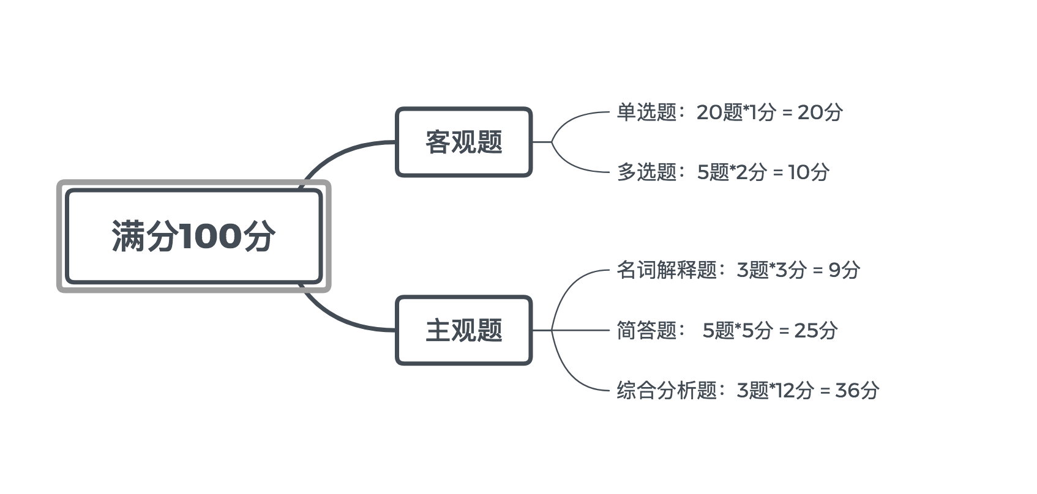
如何考试
笔试，时间150分钟

Slide 4
想通过考试？还是想学到知识？

Slide 5
关于学习，关于科目
信息资源管理等几门专业，理论性很强，大部分需要记忆；
对于纯粹记忆的知识点，生动化，通过题目训练等方法记忆；
目标：理解难理解的，记住难记忆的；
既然选择了远方，就要风雨兼程。

Slide 6
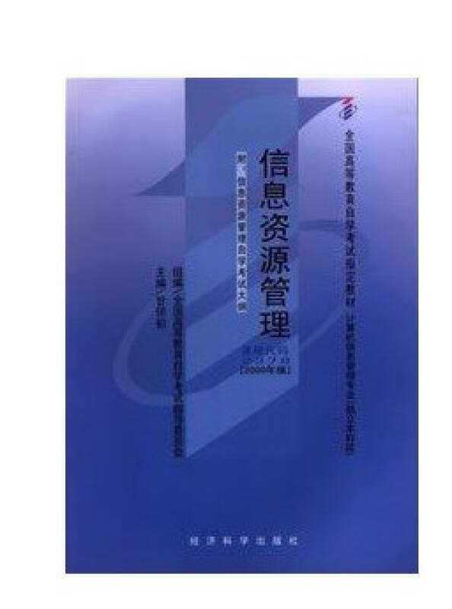
教材长啥样

Slide 7
教材长啥样

Slide 8
本课程学习（复习）方法
原则：围绕通关宝典，以讲义为主要复习资料，做题辅助
记忆方法：1. 应用（做题，思考）；2. 刻意练习

Slide 9
同学需要做什么？
保证直播出勤/重播出勤
完成随堂考作业
群内刷题/问问题
做模考
考前串讲/考前资料
尽量不花额外时间！

Slide 10
信息资源管理

Slide 11
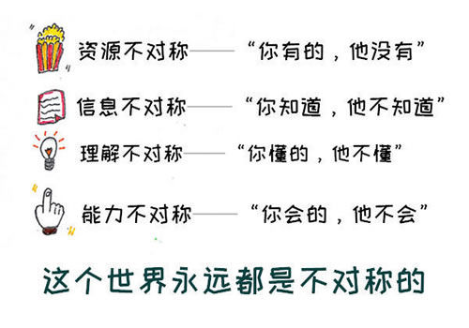
信息差

Slide 12
信息资源管理学什么

Slide 13
信息资源管理学什么
信息资源管理？

Slide 14
信息资源管理学什么
信息资源管理？
信息？资源？管理？

Slide 15
信息资源管理学什么
信息资源管理？
信息？资源？管理？
一句话介绍：围绕“信息”这份战略资源，从信息资源的“管理”角度出发，以“信息系统”为主要研究对象，探讨了信息系统规划、信息系统开发、信息系统的内容、信息系统安全以及信息资源管理中涉及的法律法规。

Slide 16


Slide 17
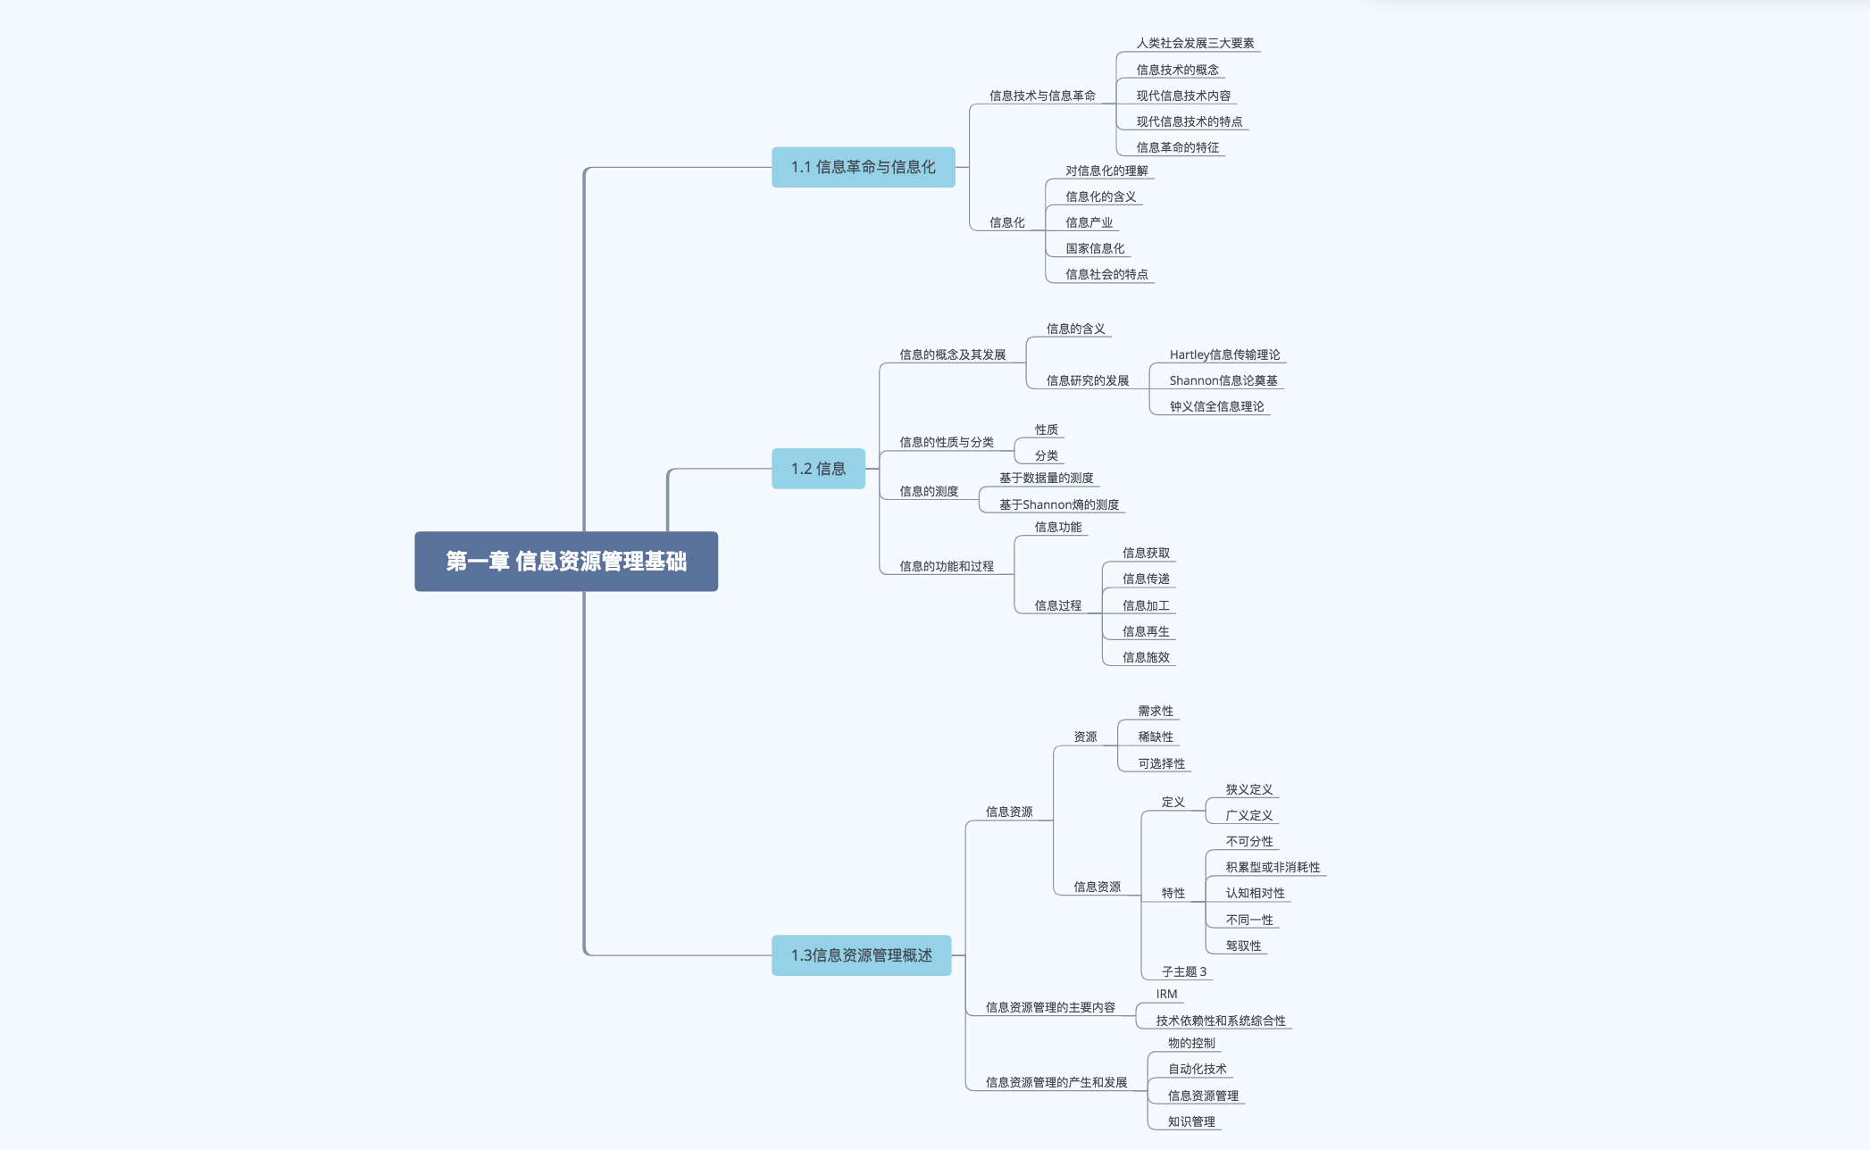

Slide 18
1 信息资源管理基础
2 信息化规划与组织
3 信息系统资源管理
4 信息资源内容管理
5 信息资源管理的标准与法规
6 信息资源安全管理
7 企业和政府信息资源管理

Slide 19


Slide 20
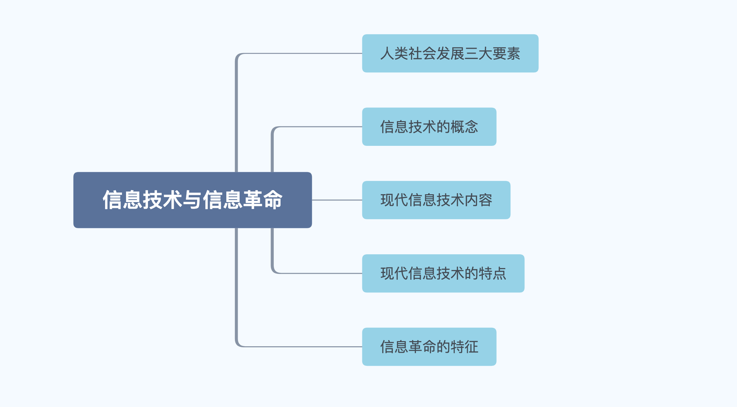
第
一
节
信
息
技术与信息革命

Slide 21
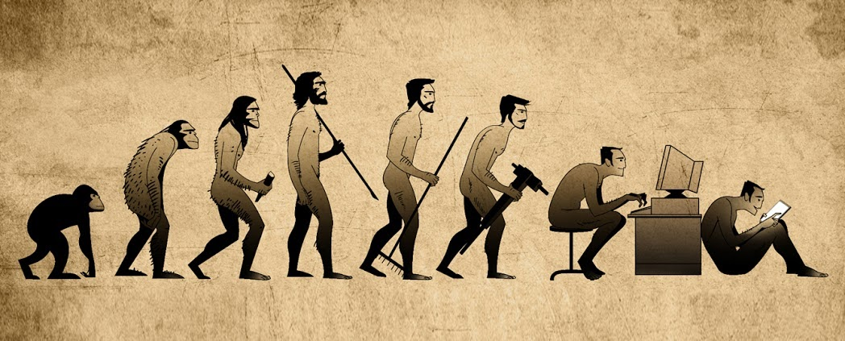
第
一
节
信
息
技术与信息革命
原始社会
农业社会
工业社会
信息社会

Slide 22
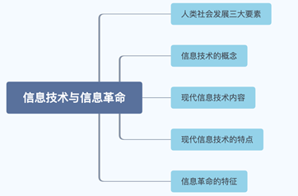

1.1.1 一、信息技术与信息革命
三大要素
第
一
节
信
息
技术与信息革命
原始社会
农业社会
工业社会
信息社会
农业化
工业化
信息化
材料
能源
信息
材料、能源、信息是支配人类社会发展的三大基本要素。（选择）

Slide 23
1.1.1 一、信息技术与信息革命
三大要素
第
一
节
信
息
技术与信息革命
原始社会
农业社会
工业社会
信息社会
农业化
工业化
信息化
？？
？？
？？

Slide 24
1.1.1 一、信息技术与信息革命
三大要素
第
一
节
信
息
技术与信息革命
原始社会
农业社会
工业社会
信息社会
农业化
工业化
信息化
材料
能源
信息
材料、能源、信息是支配人类社会发展的三大基本要素。（选择）

Slide 25
真题演练
1. 支配人类社会发展的三大基本要素是（ ）
1104
A. 资源、人力、资本
B. 资源、能源、信息
C. 资源、人力、信息
D. 材料、能源、信息

Slide 26
真题演练
1. 支配人类社会发展的三大基本要素是（ ）
1104
A. 资源、人力、资本
B. 资源、能源、信息
C. 资源、人力、信息
D. 材料、能源、信息

Slide 27

1.1.1 一、信息技术与信息革命
2.信息技术（IT）
第
一
节
信
息
技术与信息革命
信息技术：应用信息科学的原理和方法研究信息产生、传递、处理的技术，具体包括有关信息的产生、收集、交换、存储、传输、显示、识别、提取、控制、加工和利用等方面的技术。

Slide 28
1.1.1 一、信息技术与信息革命
2.信息技术（IT）
第
一
节
信
息
技术与信息革命
信息技术：应用信息科学的原理和方法研究信息？？、？？、？？的技术，具体包括有关信息的产生、收集、交换、存储、传输、显示、识别、提取、控制、加工和利用等方面的技术。

Slide 29
1.1.1 一、信息技术与信息革命
2.信息技术（IT）
第
一
节
信
息
技术与信息革命
信息技术：应用信息科学的原理和方法研究信息产生、传递、处理的技术，具体包括有关信息的产生、收集、交换、存储、传输、显示、识别、提取、控制、加工和利用等方面的技术。

Slide 30



1.1.1 一、信息技术与信息革命
3.现代信息技术
第
一
节
信
息
技术与信息革命
计算机技术（Computer）- 芯片，内存
通信技术（Communication）- 移动网络
3C+S
控制技术（Control）- 远程遥控
传感技术（Sensor）- NFC
基础
基础：微电子技术
以集成电路为核心的各种半导体器件

Slide 31
🐂真金不怕火炼
1. 现代信息技术中的3C包括（ ）、（ ）、（ ）。

Slide 32
🐂真金不怕火炼
1. 现代信息技术中的3C包括计算机技术（Computer）、通信技术（Communication）、控制技术（Control）.

Slide 33
🐂真金不怕火炼
1. 现代信息技术中的3C包括计算机技术（Computer）、通信技术（Communication）、控制技术（Control）.
2. 1S是（ ）技术.

Slide 34
🐂真金不怕火炼
1. 现代信息技术中的3C包括计算机技术（Computer）、通信技术（Communication）、控制技术（Control）.
2. 1S是传感技术.

Slide 35
🐂真金不怕火炼
1. 现代信息技术中的3C包括计算机技术（Computer）、通信技术（Communication）、控制技术（Control）.
2. 1S是传感技术.
3. 现代信息技术的基础是（ ）技术.

Slide 36
🐂真金不怕火炼
1. 现代信息技术中的3C包括计算机技术（Computer）、通信技术（Communication）、控制技术（Control）.
2. 1S是传感技术.
3. 现代信息技术的基础是微电子技术.

Slide 37




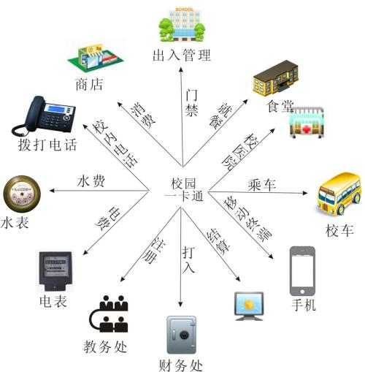
1.1.1 一、信息技术与信息革命
现代信息技术的特点
第
一
节
信
息
技术与信息革命
数字化
小型化
网络化
智能化
系统化

Slide 38
1.1.1 一、信息技术与信息革命
3.现代信息技术
第
一
节
信
息
技术与信息革命
发展&应用的特点
数字化：各种信息被进行二进制编码
小型化：功能提高，体积变小
网络化：网络技术的发展和普及
智能化：智能技术开发软件（AlphaGo）
系统化：有机地集成在一起 “公交一卡通”

Slide 39
3.现代信息技术
第
一
节
信
息
技术与信息革命
发展&应用的特点
网络技术的发展和普及
系统化
智能技术开发软件（AlphaGo）
网络化
功能提高，体积变小
数字化
有机地集成在一起 “公交一卡通”
智能化
各种信息被进行二进制编码
小型化

Slide 40
3.现代信息技术
第
一
节
信
息
技术与信息革命
发展&应用的特点
网络技术的发展和普及
系统化
智能技术开发软件（AlphaGo）
网络化
功能提高，体积变小
数字化
有机地集成在一起 “公交一卡通”
智能化
各种信息被进行二进制编码
小型化

Slide 41
真题演练
现代信息技术的发展呈现出的特点有（）
1610
A. 数字化
B. 网络化
C. 小型化
D. 智能化
E. 用户化

Slide 42
真题演练
现代信息技术的发展呈现出的特点有（）
1610
A. 数字化
B. 网络化
C. 小型化
D. 智能化
E. 用户化
F. 系统化

Slide 43
真题演练
下列选项中，属于信息技术范畴的有（） 1104
A. iPhone4 B.GPS C.PDA D.公交一卡通 E.IPad

Slide 44
真题演练
下列选项中，属于信息技术范畴的有（ABCDE ） 1104
A. iPhone4 B.GPS C.PDA D.公交一卡通 E.iPad

Slide 45
真题演练
各种文字的、图形的、图像的、声音的信息被进行二进制编码体现了现代信息技术的特点是
1504
A:网路化 B:信息化
C:数字化 D:智能化

Slide 46
真题演练
各种文字的、图形的、图像的、声音的信息被进行二进制编码体现了现代信息技术的特点是
1504
A:网路化
B:信息化
C:数字化
D:智能化

Slide 47
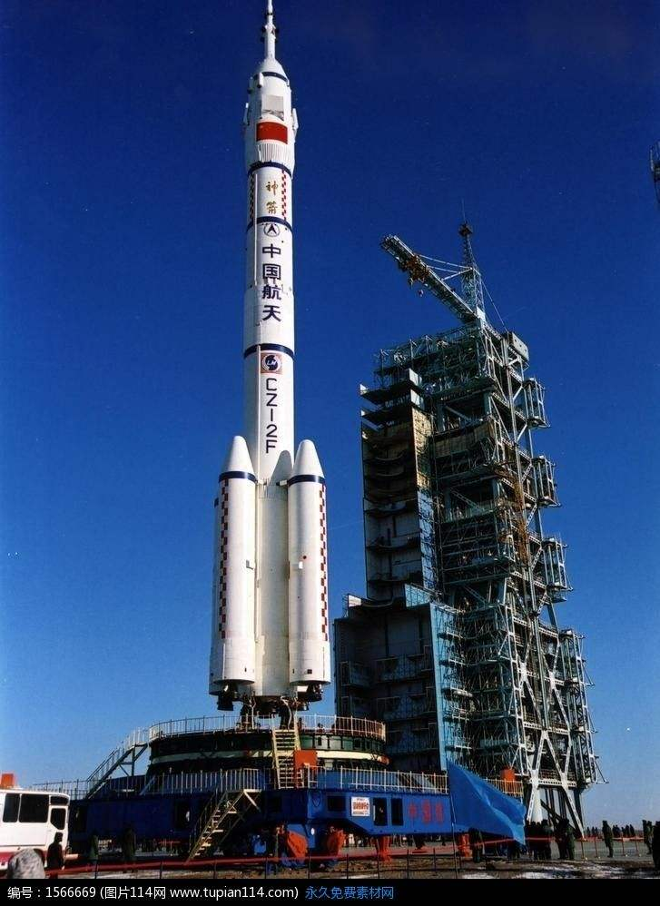
1.1.1 一、信息技术与信息革命
4. 信息革命
含义：因信息技术发展而导致的社会变革称为信息革命。
特征（选择）
技术科学化
群体化
智能化
高新性

Slide 48


第
一
节
信
息
技术与信息革命
信息革命
数字化，小型化，网络化，智能化，系统化
现代信息技术
技术科学化，群体化，智能化，高新性

Slide 49
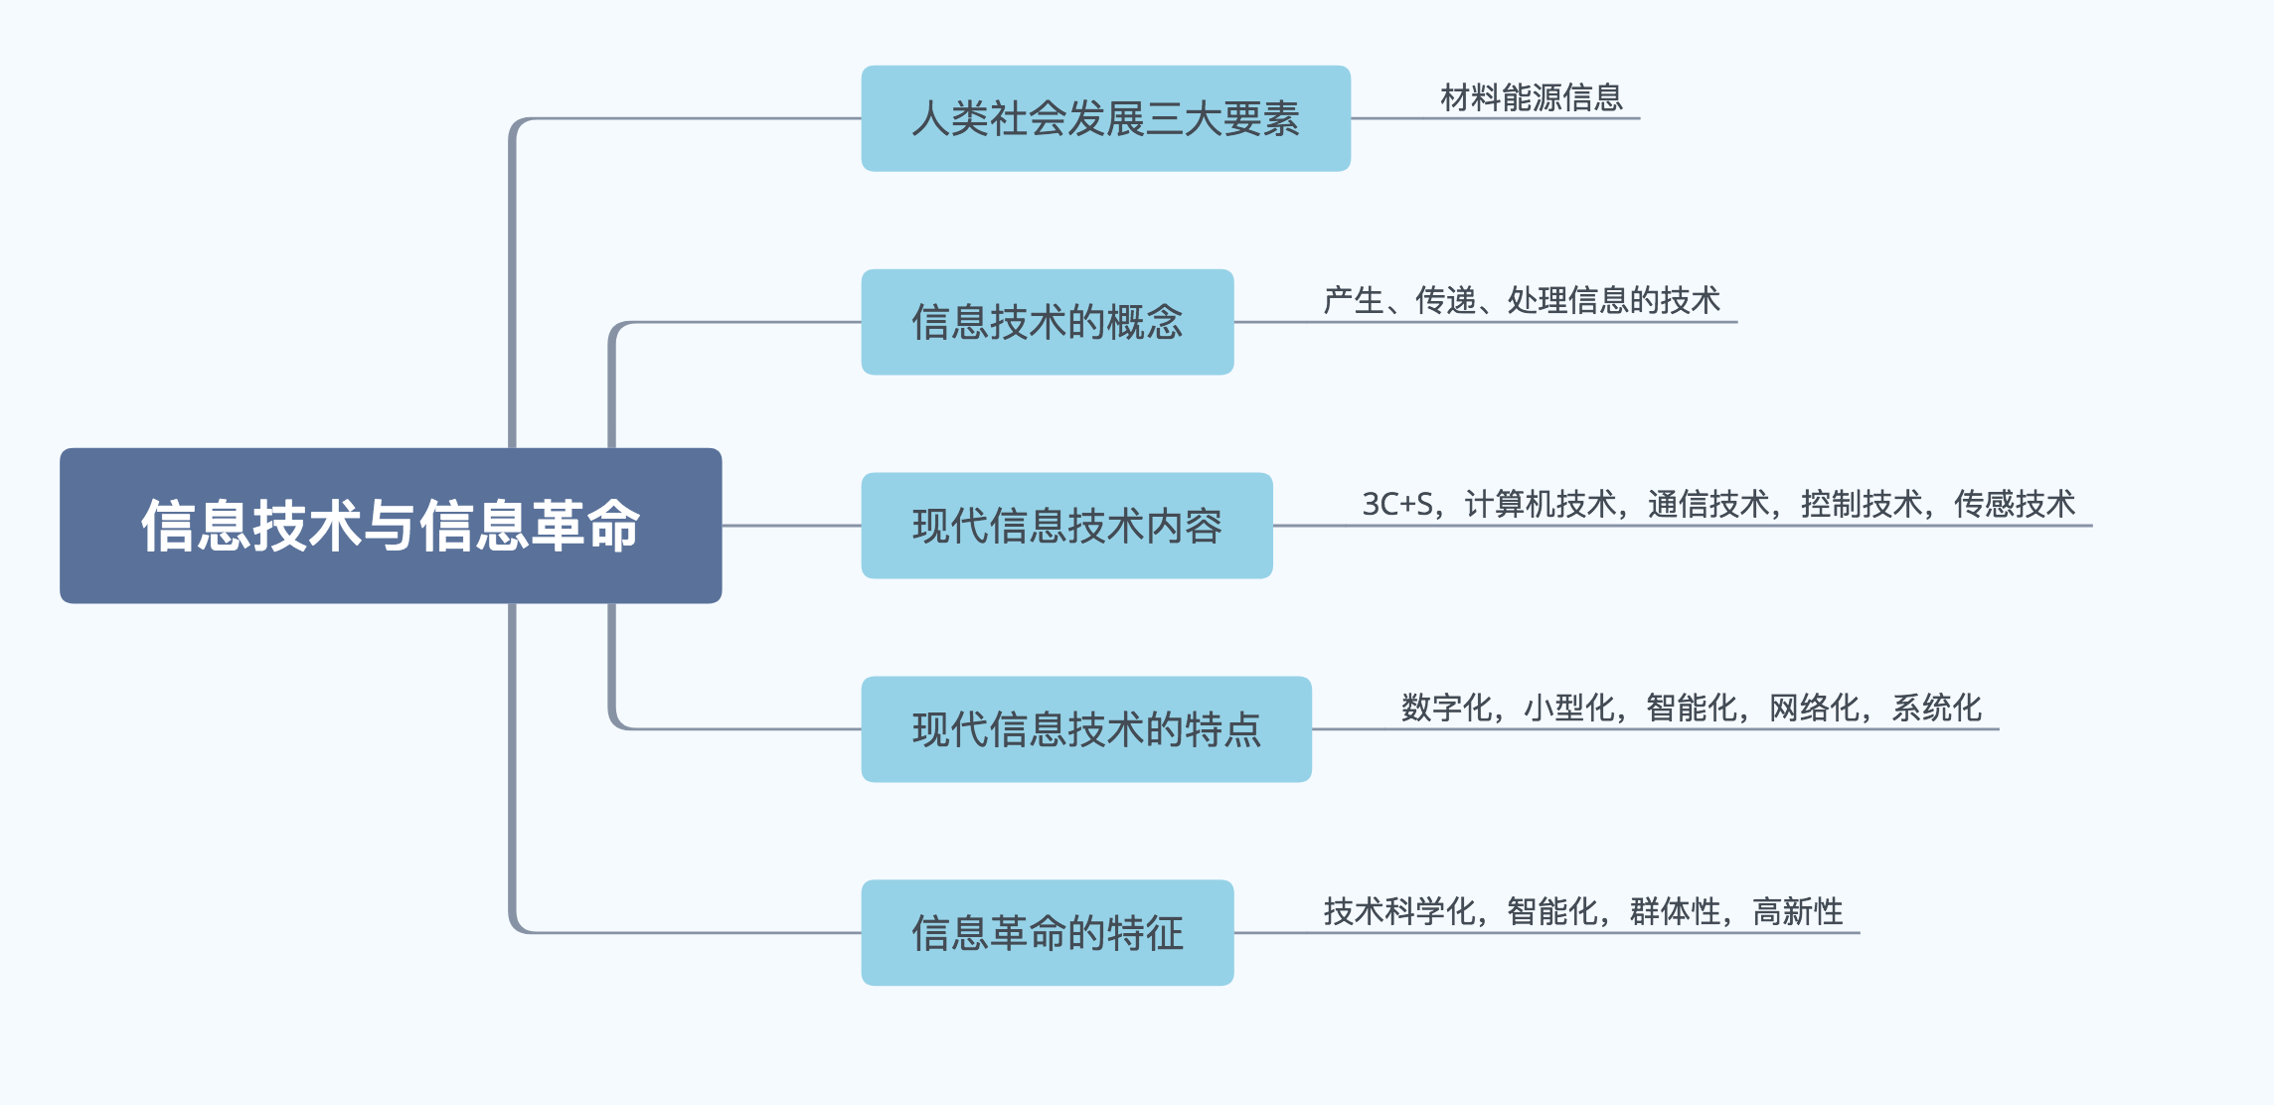
总 结
第
一
节
信
息
技术与信息革命

Slide 50
真题分布
第
一
节
信
息
技术与信息革命

Slide 51
真题演练
现代信息技术的基础是（）
A. 半导体技术
B. 微电子技术
C. 控制技术
D. 数据库技术

Slide 52
真题演练
现代信息技术的基础是（）
A. 半导体技术
B. 微电子技术
C. 控制技术
D. 数据库技术

Slide 53
真题演练
信息革命具有的特征是（）
A. 技术科学化、群体化、智能化、高新性
B. 技术集成化、群体化、智能化、系统化
C. 技术系统化、科学化、群体化和智能化
D. 技术数字化、科学化、群体化、智能化

Slide 54
真题演练
信息革命具有的特征是（）
A. 技术科学化、群体化、智能化、高新性
B. 技术集成化、群体化、智能化、系统化
C. 技术系统化、科学化、群体化和智能化
D. 技术数字化、科学化、群体化、智能化

Slide 55
真题演练
现代信息技术主要包括计算机技术、通信技术、传感技术和（）
A. 数据库技术
B. 多媒体技术
C. 控制技术
D. 存储技术

Slide 56
真题演练
现代信息技术主要包括计算机技术、通信技术、传感技术和（）
A. 数据库技术
B. 多媒体技术
C. 控制技术
D. 存储技术

Slide 57


Slide 58
“四个现代化，哪个也离不开信息化。”
–江泽民

Slide 59
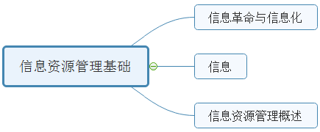
1.1.2 二、信息化
🤔想一想：什么是信息化？
第
二
节
信
息
化

Slide 60
1.1.2 二、信息化
想一想：什么是信息化？
第
二
节
信
息
化
想一想：信息化：Information - Informatization

Slide 61
1.1.2 二、信息化
想一想：信息和消息的区别？什么是信息化？
第
二
节
信
息
化
🤔想一想：信息化：Information - Informatization
🤔信息化定义：指一个具体组织实体（如政府），应用信息技术提高信息资源开发和利用效率的过程和活动。（名词解释）

Slide 62
1.1.2 二、信息化
想一想：信息和消息的区别？什么是信息化？
第
二
节
信
息
化
想一想：信息化：Information - Informatization
想一想：对于信息化的理解？

Slide 63
1.1.2 二、信息化
1. 对信息化的理解
第
二
节
信
息
化
🤔想一想：对于信息化的理解？（选择）
“信息化”一词，不同的人有不同的理解。可归纳为如下一些理解：
①国民经济和社会生活中逐步应用的过程；
②人类生存发展的一个历史阶段；
③促进经济发展和社会进步的重要战略；
④提高信息资源开发和利用效率的活动。
国家信息化
信息产业
信息社会
过程/阶段/战略/活动

Slide 64
1.1.2 二、信息化
想一想：信息和消息的区别？什么是信息化？
第
二
节
信
息
化
想一想：信息化：Information - Informatization
想一想：对于信息化的理解？
我们需要掌握的信息化的定义？

Slide 65
1.1.2 二、信息化
2. 信息化定义
第
二
节
信
息
化
🤔信息化定义：指一个具体组织实体（如政府），应用信息技术提高信息资源开发和利用效率的过程和活动。（名词解释）
信息技术
政府
提高信息资源开发和利用效率
应用

Slide 66
1.1.2 二、信息化
2. 信息化定义
第
二
节
信
息
化
🤔信息化定义：指一个具体组织实体（如政府），应用？？？？提高信息资源？？和？？的过程和活动。（名词解释）

Slide 67
1.1.2 二、信息化
2. 信息化定义
第
二
节
信
息
化
🤔信息化定义：指一个具体组织实体（如政府），应用信息技术提高信息资源开发和利用效率的过程和活动。（名词解释）

Slide 68
1.1.2 二、信息化
3. 国家信息化
第
二
节
信
息
化
国家信息化就是在国家统一规划和组织下，在农业、工业、科学技术、国防及社会生活的各个方面应用现代信息技术，深入开发广泛利用信息资源，加速国家实现现代化的进程。（不需掌握）

Slide 69
1.1.2 二、信息化
3. 国家信息化
第
二
节
信
息
化
国家信息化体系的6大要素（选择）
信息资源
信息网络
信息技术应用
信息技术和产业
信息化人才队伍
信息化政策法规和标准规范

Slide 70
1.1.2 二、信息化
3. 国家信息化
第
二
节
信
息
化
国家信息化体系的6大要素（选择）
信息？？
信息？？
信息技术？？
信息技术和？？
信息化？？？？
信息化？？和？？

Slide 71
1.1.2 二、信息化
3. 国家信息化
第
二
节
信
息
化
国家信息化体系的3大思路（选择）
领域信息化
区域信息化
企业信息化

Slide 72
1.1.2 二、信息化
3. 国家信息化
第
二
节
信
息
化
国家信息化体系的3大思路（选择）
？？信息化
？？信息化
？？信息化

Slide 73
1.1.2 二、信息化
3. 国家信息化
第
二
节
信
息
化
国家信息化体系的3大思路（选择）
领域信息化
区域信息化
企业信息化

Slide 74



1.1.2 二、信息化
4. 信息产业
3大信息产业（选择）
第
二
节
信
息
化
信息技术制造（微电子、计算机等信息制造企业）
信息内容产生（门户网站、电子媒体出版业）
信息服务业（信息技术支持，信息中介，信息咨询等）

Slide 75

1.1.2 二、信息化
4. 信息产业
3大信息产业（选择）
第
二
节
信
息
化
信息内容产生
信息服务业
信息技术制造

Slide 76
1.1.2 二、信息化
5. 信息社会
第
二
节
信
息
化
信息化使我们正面对着一个数字化、网络化的信息社会，它有着与农业社会和工业社会明显不同的特点。（不需掌握）

Slide 77


1.1.2 二、信息化
5.信息社会
第
二
节
信
息
化
比特币(bitcoin)
非物质性
虚拟性，非物质性

Slide 78


1.1.2 二、信息化
5.信息社会
第
二
节
信
息
化
超时空性
全球化

Slide 79

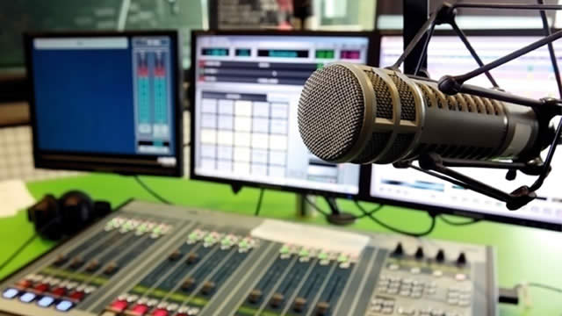
1.1.2 二、信息化
5.信息社会
第
二
节
信
息
化
可拓展性
可共享

Slide 80
1.1.2 二、信息化
第
二
节
信息化
信息社会特点
???性
???性
???性

Slide 81
1.1.2 二、信息化
第
二
节
信
息
化
信息社会特点
非物质性
超时空性
可拓展性
虚拟性
全球化
可共享

Slide 82
1.1.2 二、信息化
信息社会特点
第
二
节
信
息
化
构成信息世界基本单元的比特(bit)是虚拟的、非物质的，有形物质的重要性在减小，无形信息和知识的重要性在增加。如信息咨询、软件开发、创意产业等成为经济的支柱。
非物质性

Slide 83
1.1.2 二、信息化
信息社会特点
第
二
节
信
息
化
构成信息世界基本单元的？？(bit)是？？的、？？？的，？？物质的？？？在减小，？？信息和知识的？？？在增加。如信息咨询、软件开发、创意产业等成为经济的支柱。
非物质性

Slide 84
1.1.2 二、信息化
信息社会特点
第
二
节
信
息
化
构成信息世界基本单元的比特(bit)是虚拟的、非物质的，有形物质的重要性在减小，无形信息和知识的重要性在增加。如信息咨询、软件开发、创意产业等成为经济的支柱。
非物质性

Slide 85
1.1.2 二、信息化
信息社会
第
二
节
信
息
化
超时空性
信息网络的存在消除了时空距离，如经济全球化、远程教育、远程医疗、电子商务、电子政务等。

Slide 86
1.1.2 二、信息化
信息社会
第
二
节
信
息
化
超时空性
信息网络的存在消除了？？？？，如经济全球化、远程教育、远程医疗、电子商务、电子政务等。

Slide 87
1.1.2 二、信息化
信息社会
第
二
节
信
息
化
超时空性
信息网络的存在消除了时空距离，如经济全球化、远程教育、远程医疗、电子商务、电子政务等。

Slide 88
1.1.2 二、信息化
信息社会
第
二
节
信
息
化
由于比特可以共享、易于传播，信息社会具备可扩展性。如Ipad等数字阅读终端的普及，使人类的阅读行为由纸质出版物扩展到数字出版物。
可拓展性

Slide 89
1.1.2 二、信息化
信息社会
第
二
节
信
息
化
由于比特可以？？、易于？？，信息社会具备可扩展性。如ipad等数字阅读终端的普及，使人类的阅读行为由纸质出版物扩展到数字出版物。
可拓展性

Slide 90
1.1.2 二、信息化
信息社会
第
二
节
信
息
化
由于比特可以共享、易于传播，信息社会具备可扩展性。如ipad等数字阅读终端的普及，使人类的阅读行为由纸质出版物扩展到数字出版物。
可拓展性

Slide 91
1.1.2 二、信息化
信息社会
第
二
节
信
息
化
构成信息世界基本单元的比特（Bit）是虚拟的、非物质的，有形物质的重要性在减小，无形信息和知识的重要性在增加。如信息咨询、软件开发、创意产业等成为经济的支柱。
非物质性
超时空性
信息网络的存在消除了时空距离，如经济全球化、远程教育、远程医疗、电子商务、电子政务等。
可拓展性
由于比特可以共享、易于传播，信息社会具备可扩展性。如Ipad等数字阅读终端的普及，使人类的阅读行为由纸质出版物扩展到数字出版物。

Slide 92
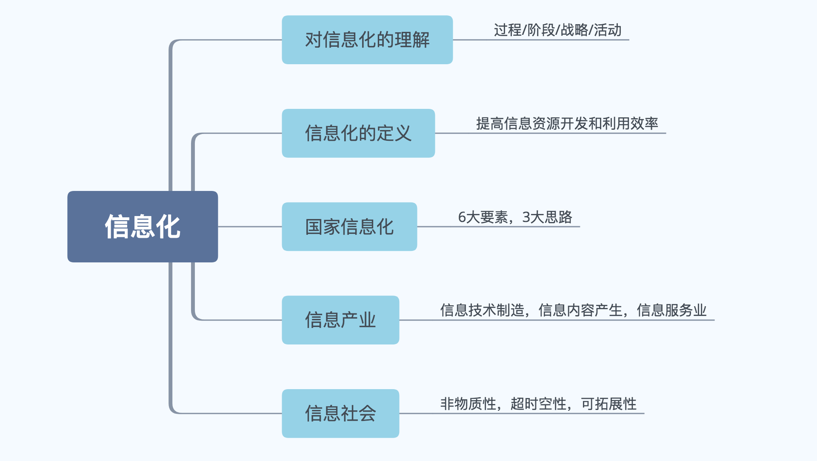
总结
第
二
节
信
息
化

Slide 94
🐂真金不怕火炼
1、作为现代社会的支柱产业，信息产业的主体有：信息技术制造、信息内容生产和（） 1204
A.信息咨询 B.信息服务
C.信息检索 D.数据库信息管理

Slide 95
🐂真金不怕火炼
1、作为现代社会的支柱产业，信息产业的主体有：信息技术制造、信息内容生产和（B） 1204
A.信息咨询 B.信息服务
C.信息检索 D.数据库信息管理

Slide 96
🐂真金不怕火炼
2、“信息化”被社会广泛使用，一般可以理解为（） 1504
A:指信息技术在国民经济和社会生活中逐步应用的过程
B:继农业化、工业化之后人类生存发展的一个历史阶段
C:政府促进经济发展和社会进步的重要战略
D:社会组织应用信息技术提高信息资源开发和利用效率的活动
E:指信息高速公路的建设

Slide 97
🐂真金不怕火炼
2、“信息化”被社会广泛使用，一般可以理解为（） 1504
A:指信息技术在国民经济和社会生活中逐步应用的过程
B:继农业化、工业化之后人类生存发展的一个历史阶段
C:政府促进经济发展和社会进步的重要战略
D:社会组织应用信息技术提高信息资源开发和利用效率的活动
E:指信息高速公路的建设

Slide 98
🐂真金不怕火炼
3、试举例阐释信息社会的特点。 1104

Slide 99
🐂真金不怕火炼
3、试举例阐释信息社会的特点。 1104
（1）非物质性：构成信息世界基本单元的比特（Bit）是虚拟的、非物质的，有形物质的重要性在减小，无形信息和知识的重要性在增加。如信息咨询、软件开发、创意产业等成为经济的支柱。
（2）超时空性：信息网络的存在消除了时空距离，如经济全球化、远程教育、远程医疗、电子商务、电子政务等。
（3）可扩展性：由于比特可以共享、易于传播，信息社会具备可扩展性。如Ipad等数字阅读终端的普及，使人类的阅读行为由纸质出版物扩展到数字出版物。

Slide 100
第一章总结

